Slide 1

Совершенствование механизмов повышения функциональной грамотности
Учитель биологии ГБОУ СОШ
«ОЦ» пос. Серноводск
Реутова Людмила Геннадьевна

Slide 2




Нельзя ничего делать, не понимая зачем.
Нельзя идти вперёд, не зная направления.
В школу приходит 10% нормальных детей – остальные одарённые или особо одарённые.
Из 4 класса выходит 30% нормальных детей.
Из 9 класса – 65 % нормальных детей.
Из 11 класса – 85% нормальных и 15% одарённые.

Slide 3
Актуальность вопроса
Указом Президента Российской Федерации № 204 от 07.05.2018 «О национальных целях и стратегических задачах развития Российской Федерации на период до 2024 года» определены основные цели, которые должны быть достигнуты при реализации национального проекта «Образование»:
Обеспечение глобальной конкурентоспособности российского образования, вхождение Российской Федерации в число 10 ведущих стран мира по качеству общего образования
Воспитание гармонично развитой и социально ответственной личности на основе духовно-нравственных ценностей народов Российской Федерации, исторических и национально-культурных традиций.

Slide 4
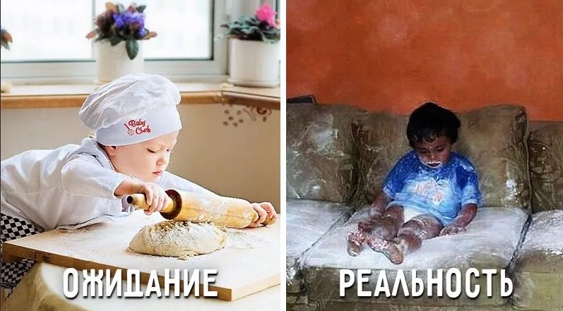
Проблема
низкая степень сформированности
функциональной грамотности у обучающихся

Slide 5




TIMSS и PISA за период с 1995 по 2015 годы
• начальная школа (TIMSS) – «отлично»;
• 8 класс (TIMSS) – «хорошо»;
• 9 класс (15-летние учащиеся) (PISA) – «неудовлетворительно»;
• 11 класс (TIMSS, физика) – «хорошо», но сильная отрицательная динамика.

Slide 6
TIMSS — как в начальной и средней школе знают математику и естественные науки
Цель исследования: сравнить между собой качество математического и естественнонаучного образования в начальной и средней школе.
Участвуют: ученики 4-х и 8-х классов.
Когда проходит. Каждые четыре года. Такая схема позволяет отслеживать, какие изменения происходят в образовании при переходе из начальной в основную школу и как они влияют на качество образования.
В 2015 году тестирование TIMSS проводилось и среди 11-классников — тогда у старшеклассников, углубленно изучающих точные предметы, проверяли понимание математики и физики.

Slide 7
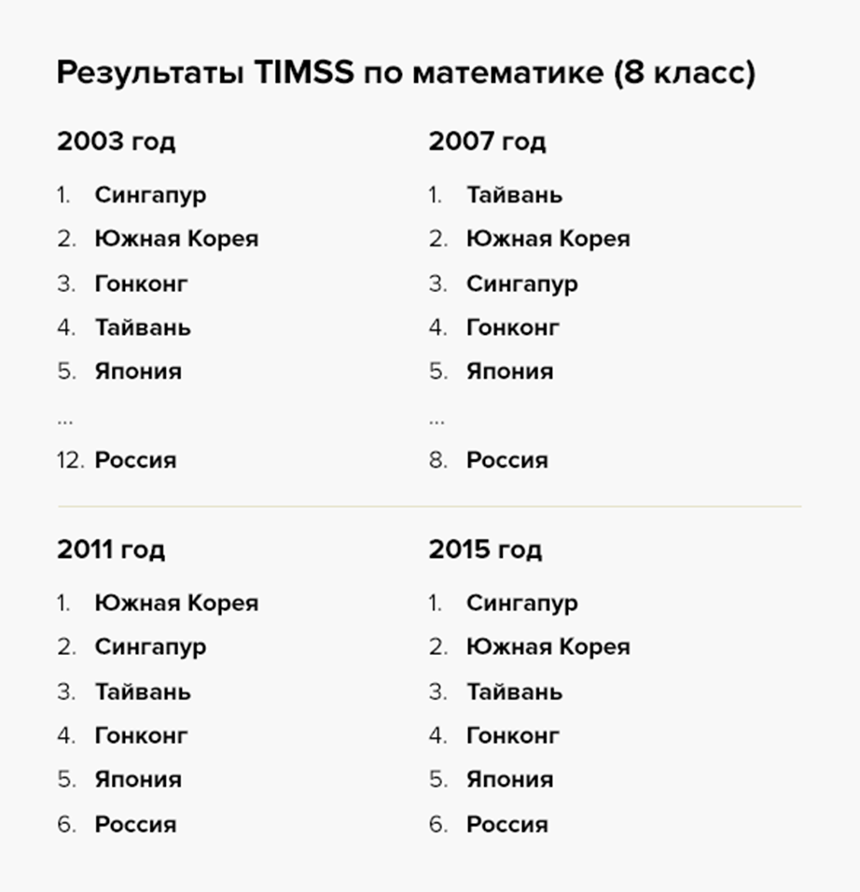

Slide 8
PISA — какой уровень знаний у учеников в средней школе
Что проверяют: Математическую, естественнонаучную и читательскую грамотность школьников.
Кто участвует: В отличие от PIRLS, в этом исследовании участвуют 15-летние школьники.
Когда проходит: Впервые PISA провели в 2000 году, с тех пор оно проводится каждые три года. Россия принимает участие в исследовании с самого начала. А всего с 2000 по 2015 год в PISA участвовали от 32 до 74 стран мира.

Slide 9
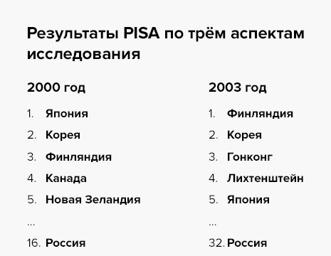
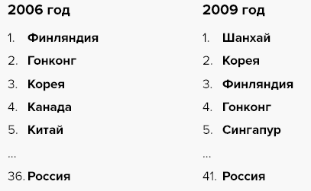
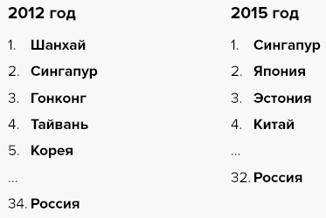
Результаты российских школьников в этом исследовании далеки от первых мест — за всё время Россия ни разу не вошла даже в двадцатку стран по трём показателям. А в последнем тестировании PISA-2015 в общем рейтинге стран Россия заняла 32-е место из 72.

Slide 10


Проблемы российского школьного образования
большой объём
домашних заданий
резкое падение успеваемости в средних классах
недовольство учителей
своей работой

Slide 11
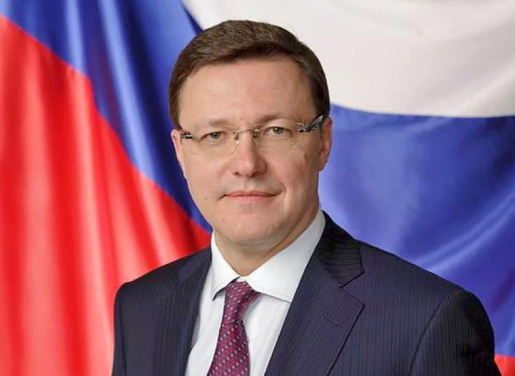
Поручение Губернатора Самарской области
«… начиная с 2019 года организовывать проведение региональных мониторингов… степени сформированности читательской, математической и естественнонаучной грамотности обучающихся».

Slide 12
Функциональная грамотность
- это способность человека использовать навыки чтения и письма в условиях его взаимодействия с социумом (оформить счет в банке, прочитать инструкцию, заполнить анкету обратной связи и т.д.), то есть это тот уровень грамотности, который дает человеку возможность вступать в отношения с внешней средой и максимально быстро адаптироваться и функционировать в ней.
- это умение применять знания на практике – это делание.

Slide 13
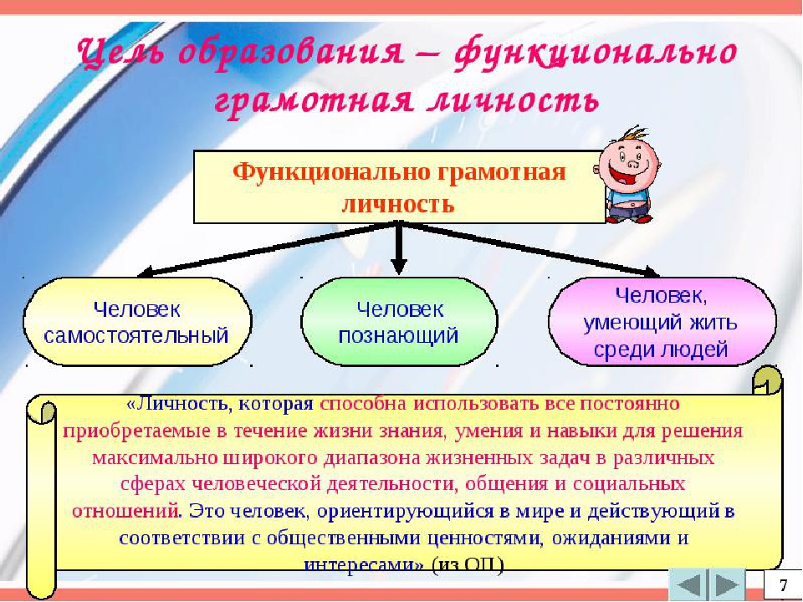

Slide 14
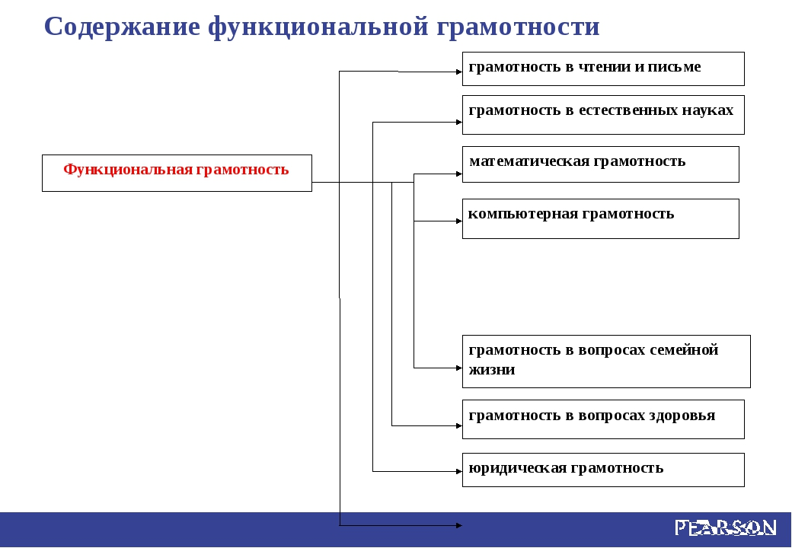

Slide 15
Содержательные области направлений PISA
Математика | Естествознание | Чтение
количество (понимание единиц измерения, расчётов, абсолютных величин и показателей, относительных размеров, числовых диаграмм и схем; использование арифметического мышления, множественных представлений чисел, устного счета, калькуляции, и оценка обоснованности результатов); пространство и форма (пространствен­ные и плоские геометрические формы и отношения, т.е. геометрический материал; схемы, свойства объектов, их расположение; пространственная визуализация); изменение и отношения (зависимость между переменными в различных процессах, т.е. алгебраический материал; изменения в системах взаимосвязанных объектов, когда элементы влияют друг на друга; использование математических моделей для описания и прогнозирования); неопределенность (вероятностные и статистические явления и зависимости, имеющие непосредственное отношение к современному информационному обществу; определение и обобщение информации, встроенной в набор данных). | структура и свойства вещества; атмосферные изменения; физические и химические изменения; передача энергии; силы и движение; физиологические изменения; генетический контроль; экосистемы; Земля во Вселенной; географические изменения. | «сплошные» тексты (прозаические произведения, например, описание, повествование, объяснение, аргументация); «не сплошные» тексты (графики, формы, информационные листы и др.).

Slide 16
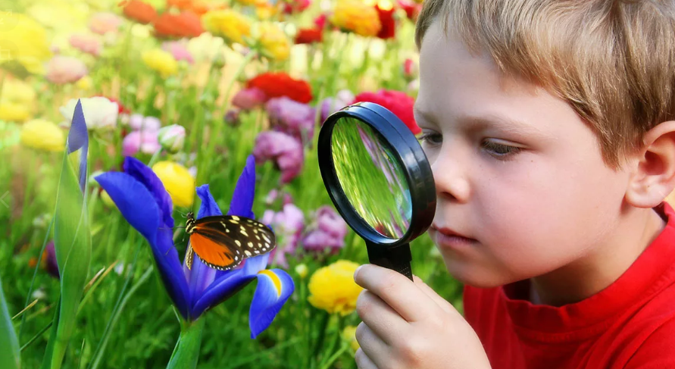
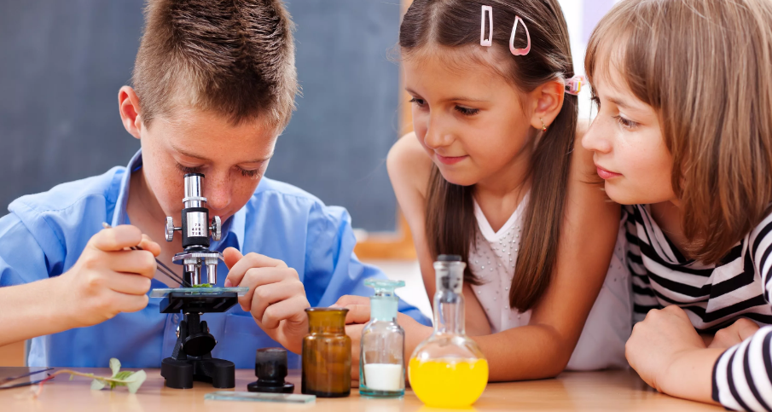
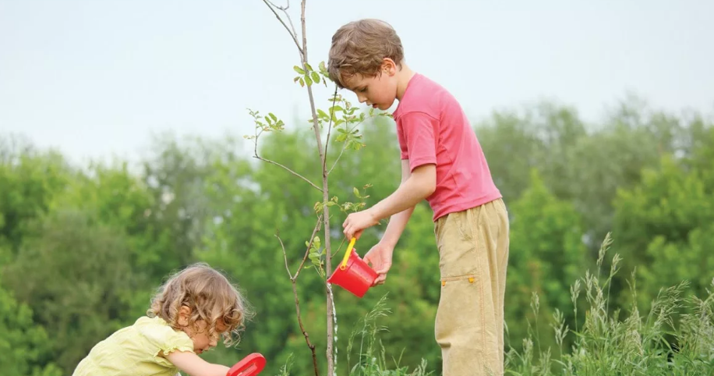
Естественнонаучная грамотность
степень способности использовать естественнонаучные знания для понимания процессов и явлений в окружающем мире, для обнаружения и решения практических проблем в результате обработки исходной информации.

Slide 17



Slide 18
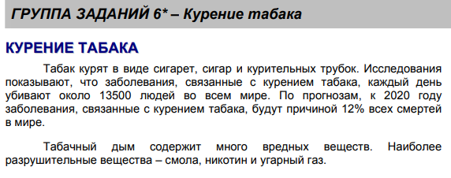

Slide 19
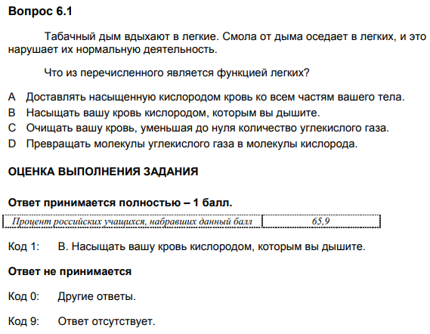

Slide 20
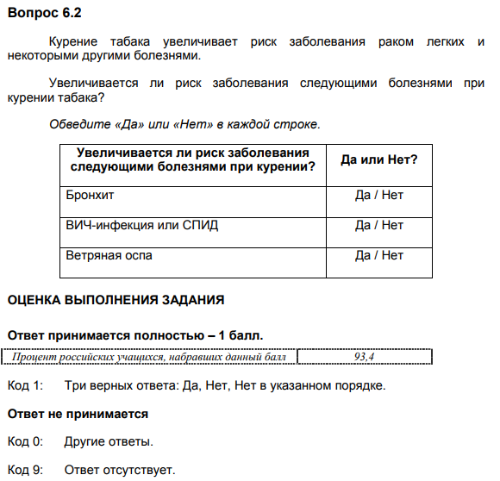

Slide 21
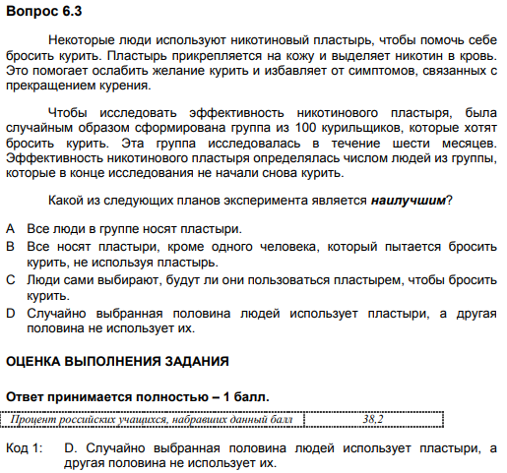

Slide 22
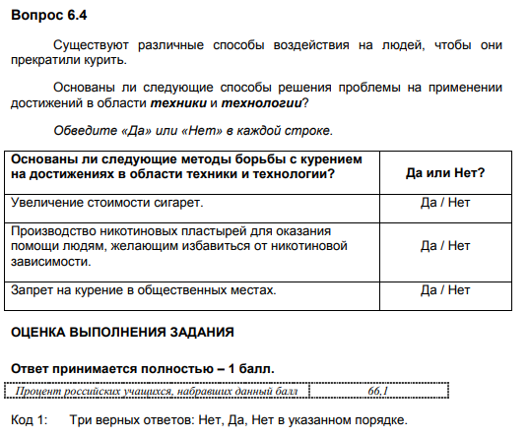

Slide 23
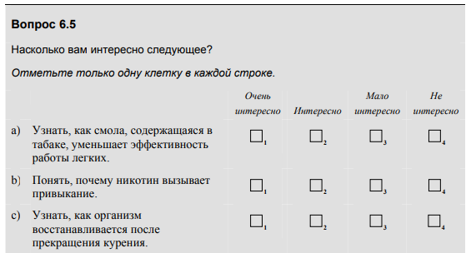

Slide 24
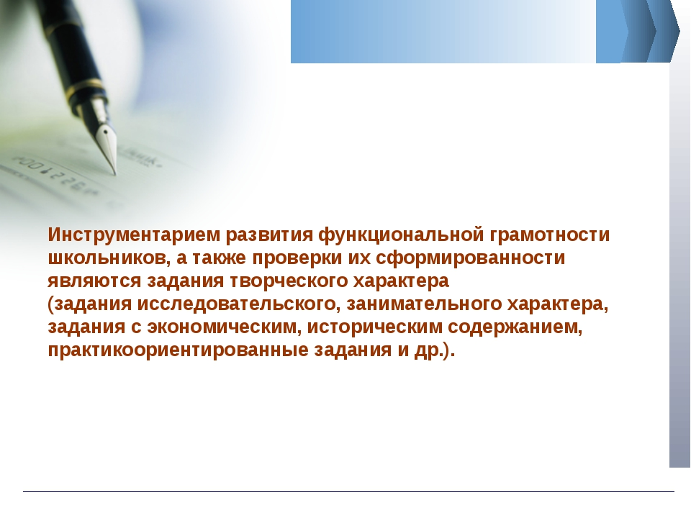

Slide 25
КОНСТРУКТОР ЗАДАЧ
(Леонид Сергеевич ИЛЮШИН)
Ознакомление 1 уровень | Понимание 2 уровень | Применение 3 уровень | Анализ 3 уровень | Синтез 3 уровень | Оценка 3 уровень
1.Назовите основные части… | 8.Объясните причины того, что… | 15. Изобразите информацию о… графически | 22.Раскройте особенности… | 29.Предложите новый (иной) вариант… | 36.Ранжируйте… и обоснуйте…
2.Сгруппируйте вместе все… | 9.Обрисуйте в общих чертах шаги, необходимые для того, чтобы… | 16.Предложите способ, позволяющий… | 23.Проанализируйте структуру… с точки зрения… | 30.Разработайте план, позволяющий (препятствующий)… | 37.Определите, какое из решений является оптимальным для…
3.Составьте список понятий, касающихся… | 10.Покажите связи, которые, на ваш взгляд, существуют между… | 17. Сделайте эскиз рисунка (схемы), который показывает… | 24.Составьте перечень основных свойств…, характеризующих… с точки зрения… | 31.Найдите необычный способ, позволяющий… | 38.Оцените значимость… для...
4.Расположите в определён- ном порядке… | 11.Постройте прогноз развития… | 18.Сравните… и…, а затем обоснуйте… | 25.Постройте классификацию… на основании… | 32.Придумайте игру, которая… | 39.Определите возможные критерии оценки…

Slide 26
Биология. 9 класс

Slide 27
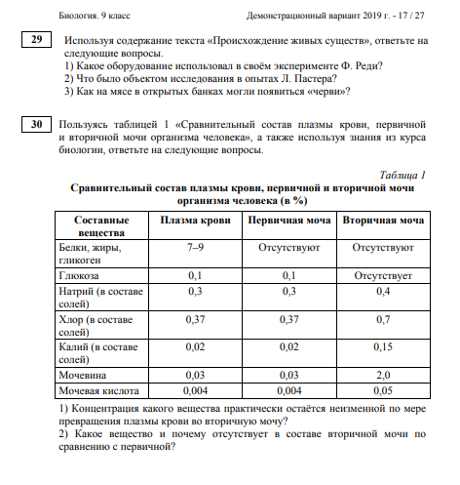

Slide 28
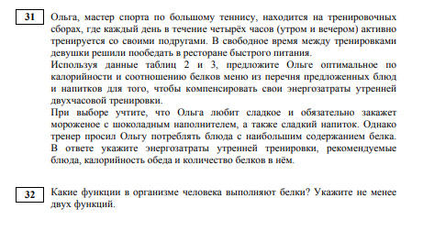

Slide 29
Функциональная грамотность учащихся это педагогический результат работы учителя!
Положительные результаты по формированию функциональной грамотности обучающегося могут быть получены при условии вовлечения ВСЕХ педагогов образовательной организации в данную деятельность.

Slide 30
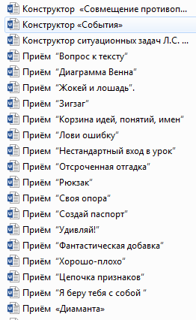

Методы и приёмы

Slide 31
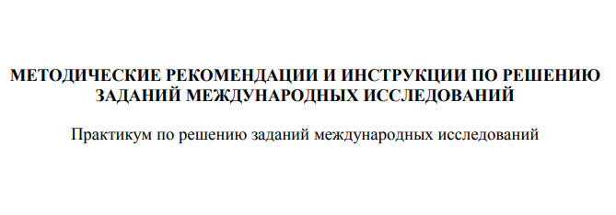

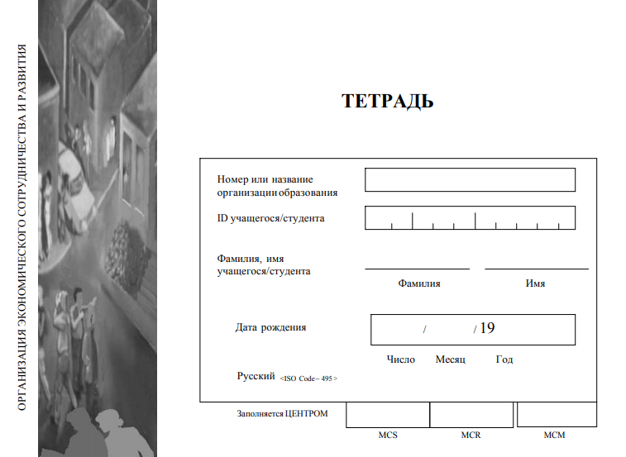

Slide 32

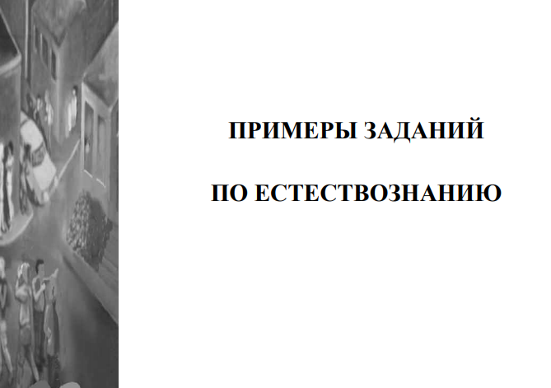

Slide 33
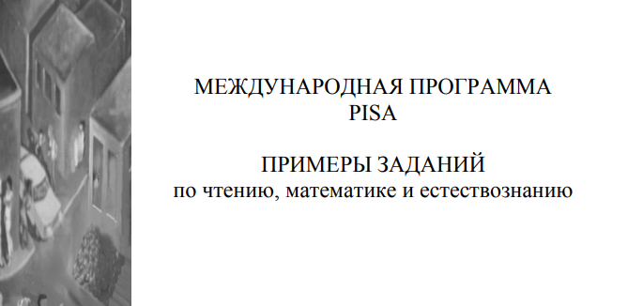


Slide 34
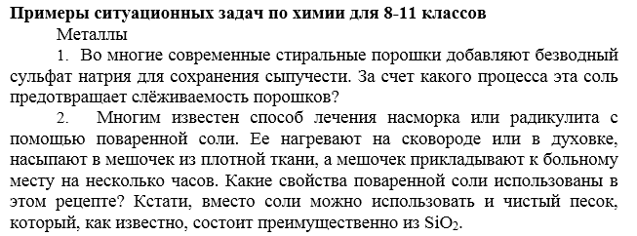

Slide 35


